Slide 1
ULOGA DOKUMENTIRANJA PROGRAMA VJERSKOG ODGOJA S NAGLASKOM NA PROCES FORMIRANJA DJEČJEG IDENTITETA Snježana Catela odgojitelj - savjetnik

Slide 2
U DV Vrapče program katoličkog vjerskog odgoja provodi se kao cjelodnevni program u tri odgojne skupine na tri objekta
skupina Zvjezdica
skupina Različak
skupina Krijesnica

Slide 3
Vjerski program provodimo kao obogaćivanje a ne kao zamjenu za redoviti program
Prednost dajemo igri kao osnovnom obliku aktivnosti, metodi i sredstvu rada u poticajno oblikovanom materijalnom i socijalnom okružju
Pridonosimo osobnoj emocionalnoj, duhovnoj, obrazovnoj i socijalnoj dobrobiti djeteta

Slide 4
Izgrađujemo interakcijske odnose s djecom u svrhu postizanja njihovog samopouzdanja, sigurnosti i stvaranja pozitivne slike o sebi kao kompetentnoj osobi i svome mjestu u svijetu

Slide 5
Pratimo liturgijsko vrijeme i blagdane te motiviramo djecu polazeći od njihovog neposrednog iskustva i doživljaja do izbora tema po kriteriju vjernosti Svetom pismu, djeci i situaciji uz spontano prihvaćanje i izražavanje

Slide 7
U aktivnosti vjerskog sadržaja uključuju se djeca prema osobnom interesu i razvojnim sposobnostima

Slide 8
Uključivanje roditelja u odgojno - obrazovni proces važna je odrednica u provođenju vjerskog programa
upoznavanje roditelja s programom
informiranje roditelja o planiranju i postignućima djece
radionice za roditelje i djecu
obilježavanje blagdana i sudjelovanje u slavljima
u kutiću za roditelje informativne i komunikacijske djelatnosti
zajednički rad u stvaranju projekata
pratimo uključenost roditelja kroz sve vidove suradnje i vrste uključenosti

Slide 11
U neposrednom radu težimo individualizaciji odgojno – obrazovnog procesa, uvažavamo sve aspekte djetetova razvoja

Slide 12
Uvažavamo individualne razlike i sposobnosti djece s obzirom na različitu kronološku dob, intelektualne snage, duhovnu i religioznu dimenziju i poticaj obitelji

Slide 13
Unapređujemo intelektualni, društveni, moralni i duhovni razvoj djece kroz stjecanje doživljaja, znanja, vještina i navika, kroz izgrađivanje identiteta, humanizma i tolerancije, odgovornosti, autonomije i kreativnosti

Slide 14
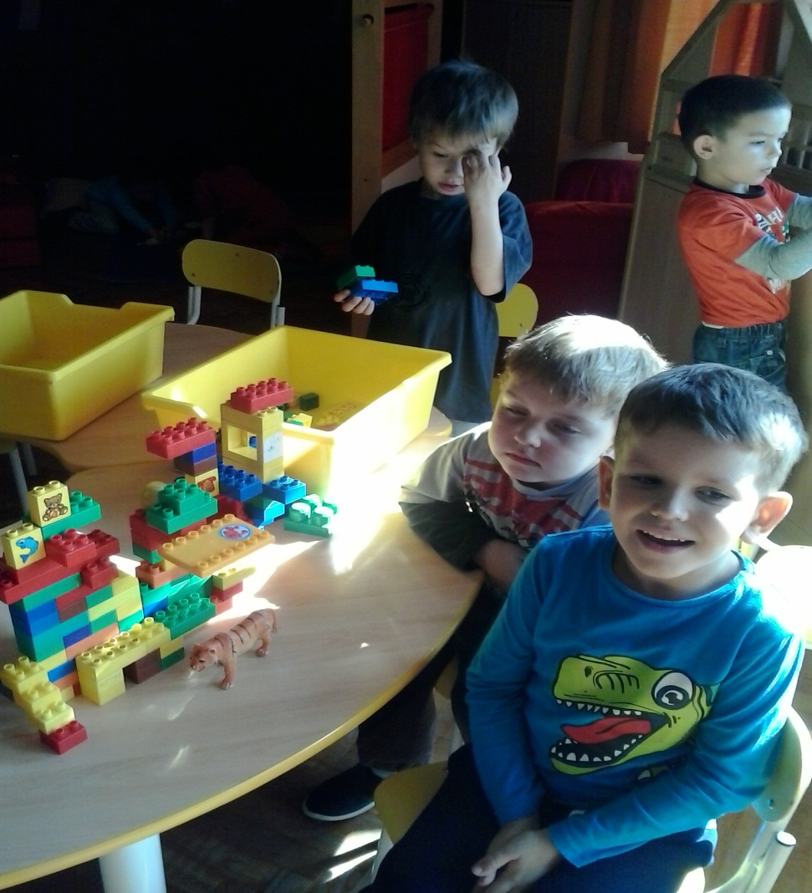
Pomažemo djetetu u uspostavljanju autentičnih odnosa s drugima, osobito različitima i onima koji imaju drugačije religiozne navike i ponašanja u predškolskoj ustanovi i životu uopće

Slide 15
U fazi stvaranja spoznaja i analiza situacije pomažu u utvrđivanju teme, razradi projekta i dnevnoj pripremi. U fazi realizacije djeca su potaknuta na kreativno provođenje aktivnosti, a u fazi vrednovanja odgojitelji primjenjuju samokritičnost i implicitnost.

Slide 17
Pratimo, dokumentiramo i prezentiramo ostvarene rezultate

Slide 19
HVALA NA PAŽNJI
MIR VAMA

